Slide 1
ТӘУЕЛСІЗДІК ҰРПАҚТАРЫ · ГРАНТ
Tarixi-Timeline
Қазақстан тарихын әлемдік тарих пен жаһандық мәдени контексте көрсетіп, тарихи тұлғалармен ЖИ-сұхбат жасауға мүмкіндік беретін интерактивті платформа.
Бағыт: Ақпараттық технологиялар (EdTech)
Грант сомасы: 3 000 000 теңге
Bekassyl Karazhan · ҚР ПІБ МТҚБ Инженерлік орталығының бас бағдарламашысы, техника ғылымдарының магистрі

Slide 2



МӘСЕЛЕ
Біз тарихты білмейміз!
Тарихты оқыту негізінен әрқашан даталар мен фактілерді механикалық жаттауға бағытталған болатын. Бұл пәнді үстірт қабылдауды қалыптастырады және оқушылардың қызығушылығын төмендетеді.
Жаттау
Түсініп оқудың орнына жаттауға жүгіну
Қызуғышылқтың аздығы
Басты кемшілік — эмпатиялық байланыстың жоқтығы. Оқушылар тарихи тұлғаларды мінезі мен дәуір контексі бар нақты адамдар ретінде емес, оқулықтағы дерексіз есімдер ретінде қабылдайды.
Тарихи кино қарау қызық, ал оқу қызық емес
Фрагментті білім
жүйелі түсініктің орнына
Tarixi-Timeline
2 / 10

Slide 3


ШЕШІМ
Оқудан - сұхбатқа
«Tarixi-Timeline» платформасы екі құралды біріктіреді және оқуды пассивті оқу режимінен белсенді коммуникация режиміне көшіреді.
Интерактивті хронологиялық таймлайн
Тарихи тұлғалармен ЖИ-сұхбат
Тарихи оқиғаларды, даталар мен әдеби дәуірлерді көрнекі әрі құрылымды түрде ұсынады. Оқушы уақыт осінде еркін шарлап, тұлғалар мен оқиғалардың өзара байланысын көреді.
Генеративті тіл модельдері (LLM) негізінде Қазақстанның тарихи тұлғаларының виртуалды бейнелерімен тірі диалог. Әр агент дәуірге сай мінез бен дәйектілікке ие.
Tarixi-Timeline
3 / 10

Slide 4



ӨНІМ · ҚАЛАЙ ЖҰМЫС ІСТЕЙДІ
Үш қадамда — тарихпен жанды байланыс
01
02
03
Таймлайнды ашу
Тұлғамен сөйлесу
Терең түсіну
Оқушы дәуірді немесе оқиғаны таңдайды. Даталар, тұлғалар мен әдеби кезеңдер бір көрнекі осьте.
Әл-Фараби, Абай немесе хан-билермен ЖИ арқылы сұхбаттасады - шын адаммен сөйлескендей болады.
Эмоциялық тартылыс есте сақтауды арттырады, тарихи ойлауды қалыптастырады.
Tarixi-Timeline
4 / 10

Slide 5
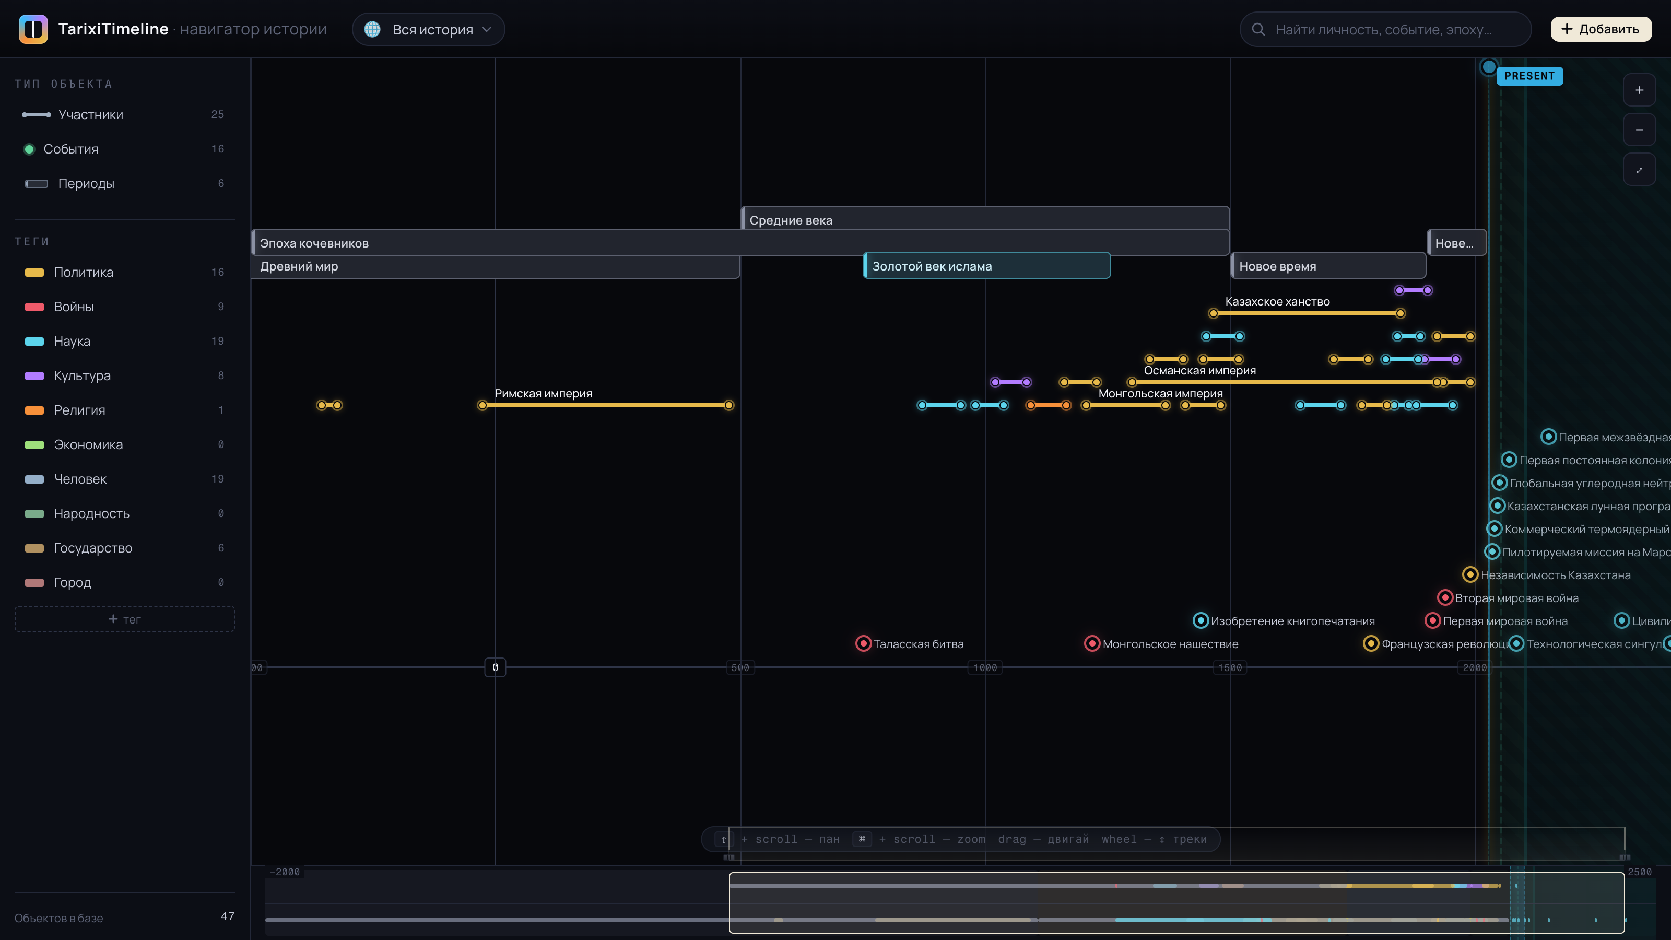
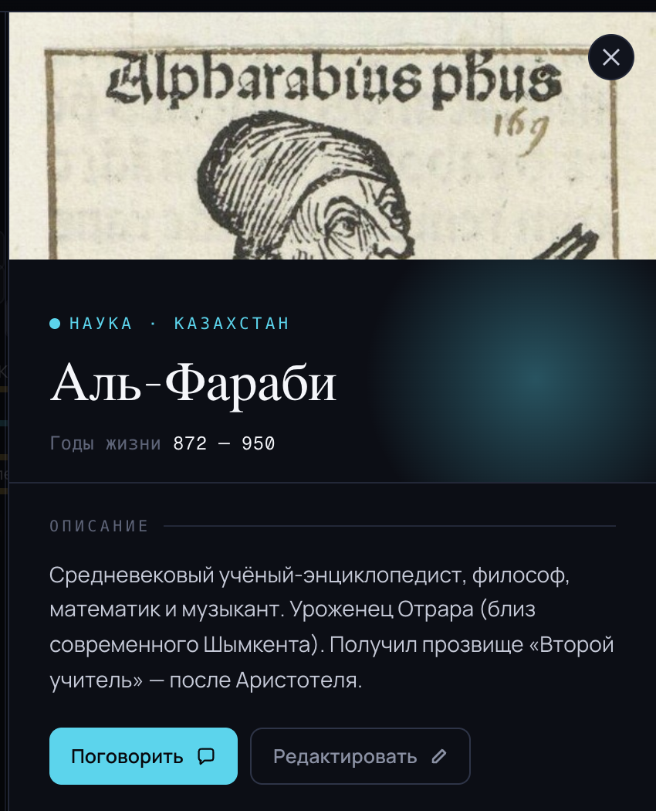
ИНТЕРФЕЙС
Таймлайн және детальді ақпарат
ДЕТАЛЬДІ ПАНЕЛЬ
2
3
1
4
1
Сүзгілер
2
Дәуірлер
3
Тұлғалар
4
Миникарта
Объектіні таңдағанда фото, сипаттама және ЖИ-сұхбатты ашатын «Поговорить» батырмасы көрінеді.
Tarixi-Timeline
5 / 10

Slide 6
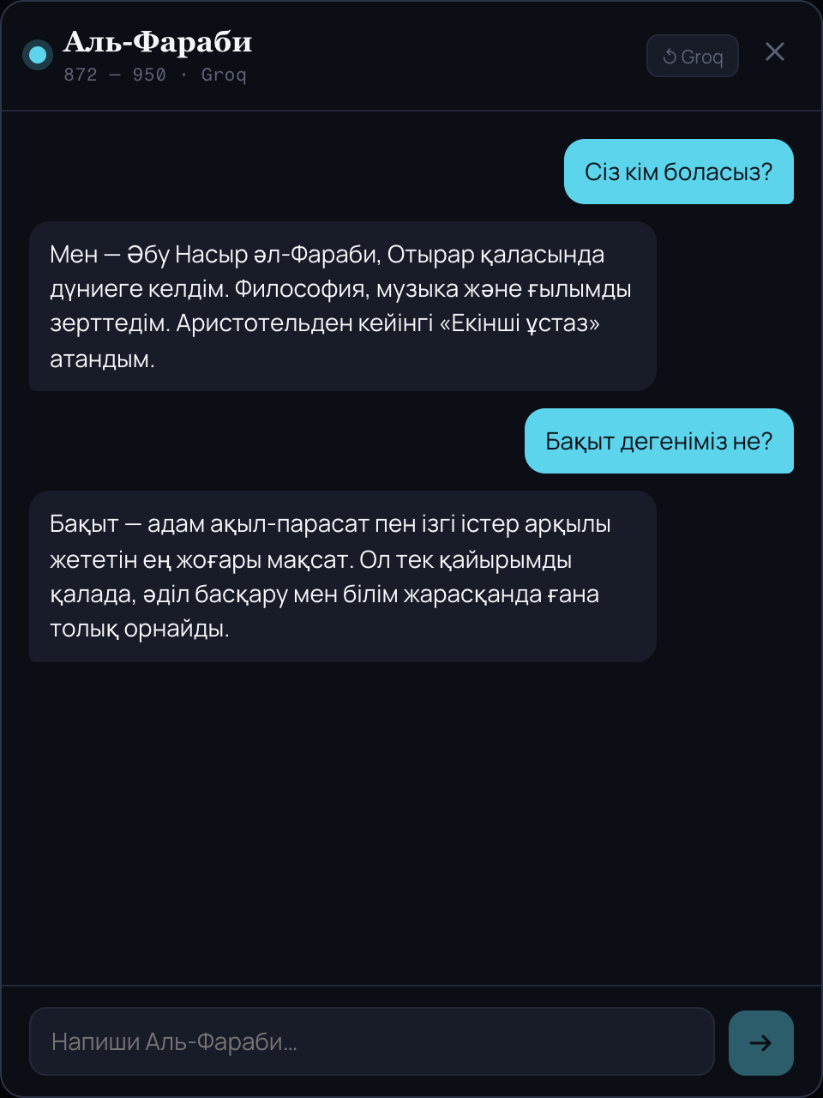
ИНТЕРФЕЙС · ИННОВАЦИЯ
Тарихи тұлғалармен ЖИ-сұхбат
Эмпатиялық терең ену - платформаның басты ерекшеліктердің бірі. Оқушы тарихи тұлғамен нақты адаммен сөйлескендей сұхбаттасады, бұл есте сақтауды күшейтеді.
Дәуірге дәйекті ЖИ-агенттер
Әр тұлғаның мінезі, білімі мен дәуір контексі сақталады.
Қазақ және орыс тілінде
Оқушының тіліне қарай табиғи түрде жауап береді.
Белсенді коммуникация
Пассивті оқуға қарағанда ақпарат әлдеқайда жақсы бекиді.
Нақты экран — Әл-Фарабимен қазақша диалог
Tarixi-Timeline
6 / 10

Slide 7




МАҚСАТТЫ АУДИТОРИЯ ЖӘНЕ ӘЛЕУМЕТТІК МАҢЫЗДЫЛЫҚ
«Тәуелсіздік ұрпақтары» миссиясымен үндес
Оқушылар мен студенттер
Қосымша білім
Мұғалімдер
Тарих пен мәдениетке қызығатын жастар
Тарих бойынша курстар мен орталықтар
Сабақты қызықты өткізудің цифрлық құралы
Азаматтық бірегейлік
Тарихи тұлғалармен эмпатиялық байланыс азаматтық сана-сезімді қалыптастырады.
Мәдени сабақтастық
Тәуелсіздік ұрпағын ұлттық құндылықтар мен тарихи жадпен жалғастырады.
Tarixi-Timeline
7 / 10

Slide 8




ТЕХНИКАЛЫҚ ІСКЕ АСЫРУ
Сенімді инженерлік негіз
Заманауи веб-технологиялар
Сенімді ДҚБЖ
Clean Architecture және SOLID принциптері. MVP үшін домендік бөлінісі бар модульді монолит.
Тарихи деректермен жұмыстың домендік логикасы реляциялық дерекқормен инкапсуляцияланған.
LLM интеграциясы
Масштабталу
OpenAI / Anthropic / Groq API жеке инфрақұрылым қабатында - vendor lock-in минималды, миграция оңай.
REST API; жүктеме өскенде микросервистік архитектураға дейін кеңейтуге есептелген.
Грантқа үміткер: ҚР ПІБ МТҚБ Инженерлік орталығының бас бағдарламашысы, техника ғылымдарының магистрі. ПО әзірлеудің толық циклін басқару тәжірибесі бар майталман.
Tarixi-Timeline
8 / 10

Slide 9
ШЫҒЫНДАР СМЕТАСЫ
Грант бюджеті — 3 000 000 ₸
Бұлттық инфрақұрылым, хостинг, серверлер
500 000 ₸
ЖАЛПЫ БЮДЖЕТ
Жазылымдар, лицензиялар, API-қызметтер
600 000 ₸
3 000 000 ₸
ПО әзірлеу қызметтері (мердігерлік)
700 000 ₸
7 бағыт бойынша бөлінген
UI/UX интерфейс дизайны
300 000 ₸
Маркетинг, жылжыту, медиаконтент
400 000 ₸
Заңды-ұйымдастырушылық сүйемелдеу
200 000 ₸
23% Әзірлеу 20% API/лиц. 17% Инфрақұрылым
Өзге (күтпеген) шығындар - резерв
300 000 ₸
БАРЛЫҒЫ
3 000 000 ₸
Tarixi-Timeline
9 / 10

Slide 10

ЖОЛ КАРТАСЫ ЖӘНЕ БОЛАШАҚ
MVP-ден ұлттық платформаға дейін
1-кезең
2-кезең
3-кезең
4-кезең
Іргетас
ЖИ-сұхбат
MVP
Іске қосу
Архитектура, ДҚ,
таймлайн ядросы
LLM интеграциясы,
агенттер контексі
UI/UX, мобильді
бейімдеу, тестілеу
Маркетинг,
алғашқы аудитория
Келесі маңызды қадам: Интерактивті тарихи карта
Кеңістік пен уақыт синхроны. Таймлайндағы ползунокты жылжыту арқылы картадағы шекаралардың өзгеруін бақылау. Оқиғаны, оның орналасқан жерін және ЖИ-тұлғаның пікірін бір жүйеде біріктіру.
Тарихты жаттатпай, сүйдіретін платформа.
bekasyl.kar@gmail.com
Жаңа ұрпақты тәуелсіздік тарихымен жалғастырамыз.
Tarixi-Timeline
10 / 10

